Slide 1
Sunday Crypto
deti-ies-19.ua.pt:5273

Slide 2
O nosso Produto
A Sunday Crypto é uma plataforma de compra e venda de criptomoedas. No nosso website é possível acompanhar alterações em tempo real das variadas criptomoedas, bem como acompanhar os respetivos gráficos da variação dos preços em variados intervalos de tempo.
É possível criar portfólios ou importar portfólios externos para uma conta. Pode comprar ou vender criptomoedas em portfólios de forma manual ou então colocar operações automáticas que irão proceder à compra ou venda de uma determinada moeda caso o seu valor passe de um valor específico. Caso seja feita a venda ou compra é recebido uma notificação a alertar a ação que foi realizada.
Também se pode fazer perguntas a um administrador e proceder à resposta da mesma numa conta de administrador e vai ser enviado um email com a respetiva resposta.

Slide 3
Equipa de trabalho
Team Manager - Diogo Almeida
Product Owner - Gonçalo ferreira
Gerir a equipa de trabalho
Gerir prazos e garantir metas de entregas
Priorizar o backlog com base no valor para o cliente
Garantir que o produto atende aos requisitos dos clientes
Arquitect - Tomás Matos
DevOps - Todos
Projetar a arquitetura de software
Avaliar e recomendar tecnologias apropriadas ao projeto
Automatizar processos de contrução, teste e implementação
Gerenciar ambientes de desenvolvimento

Slide 4
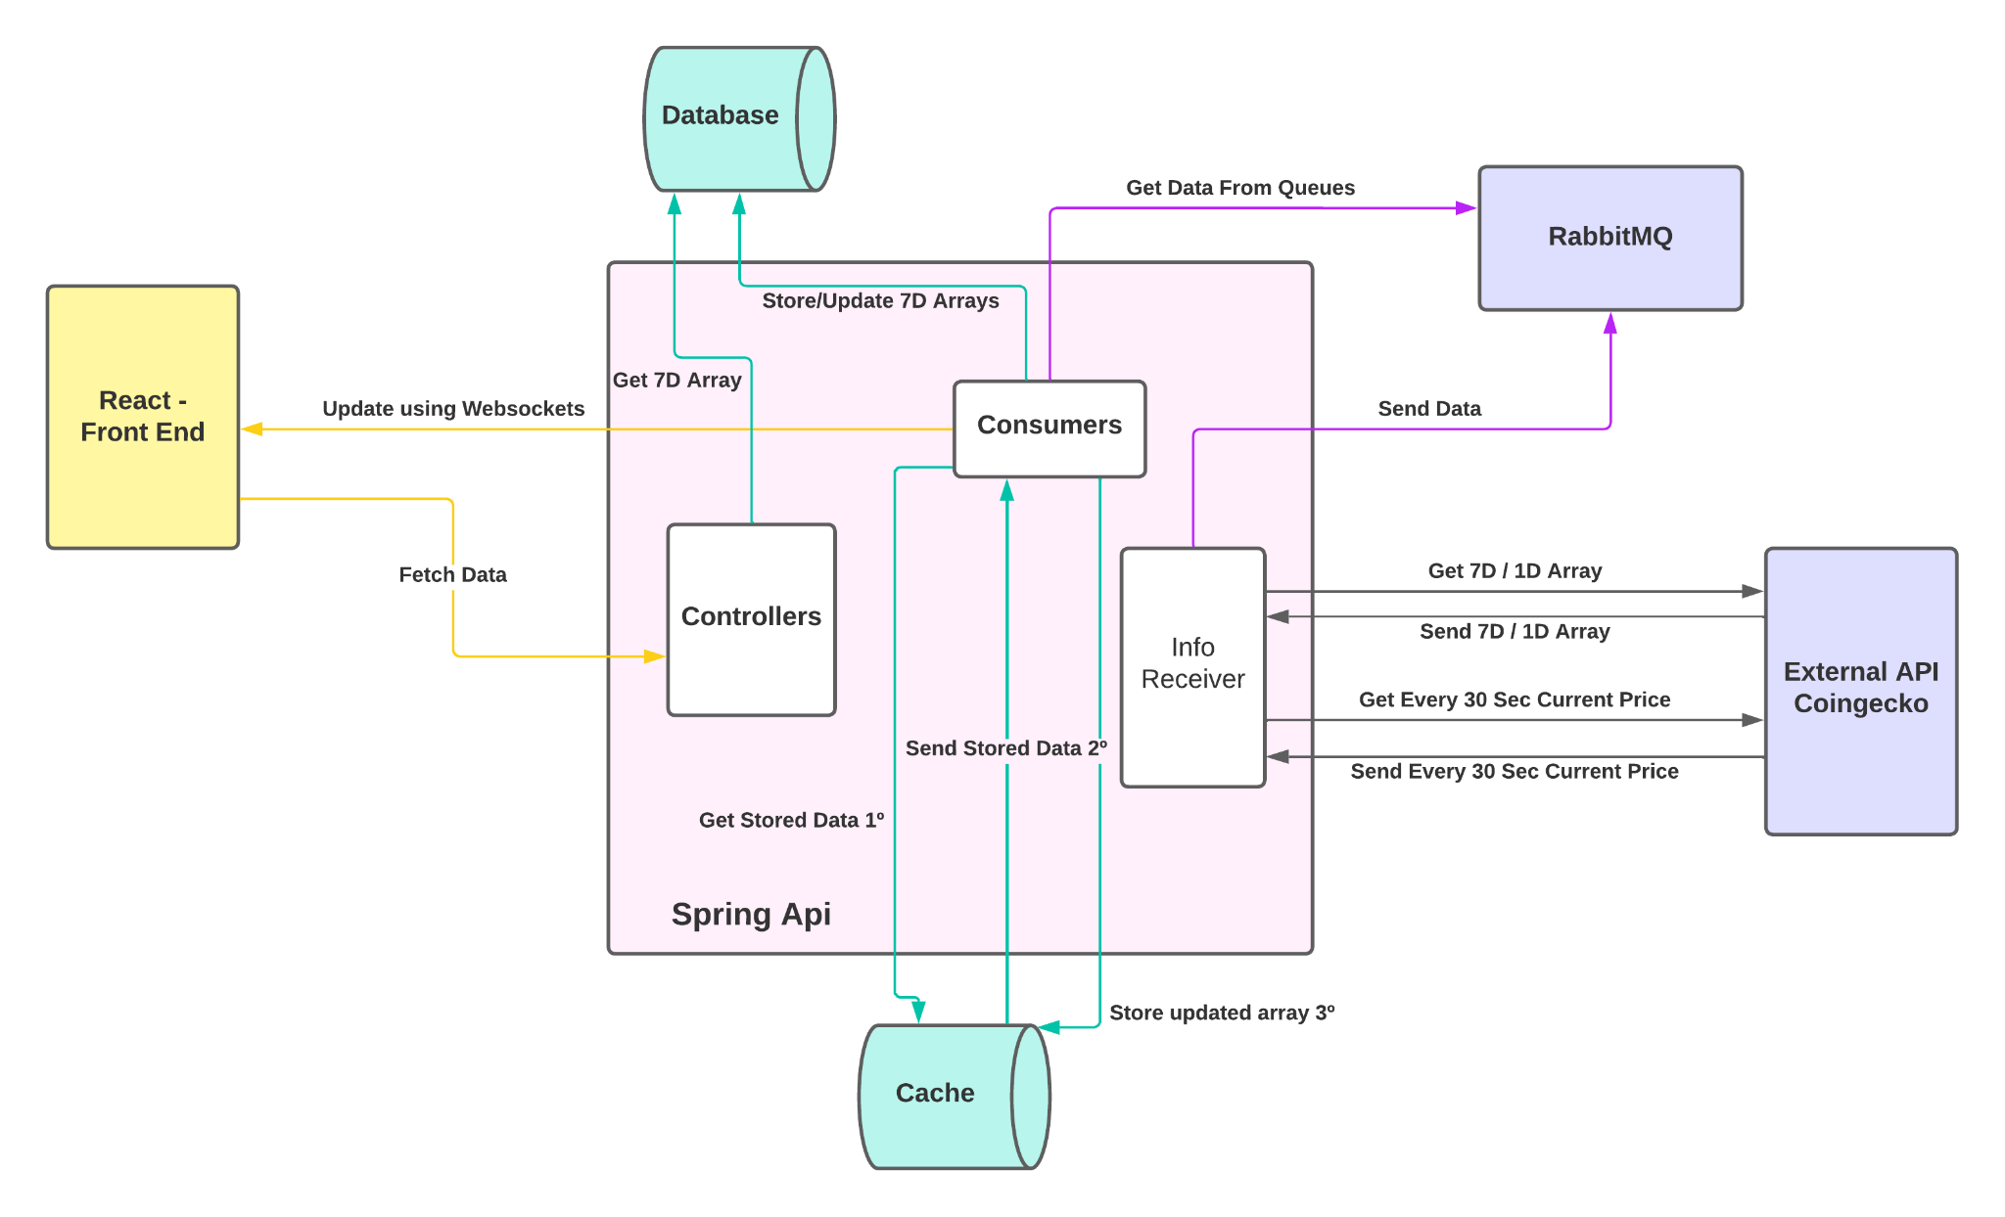
Arquitetura

Slide 5
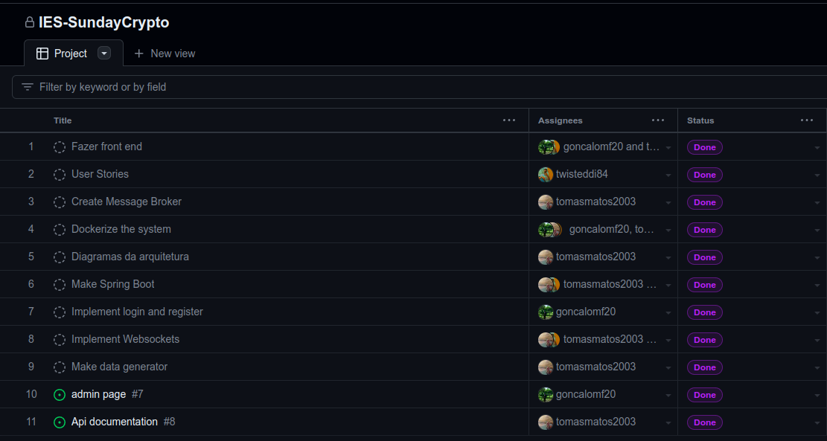
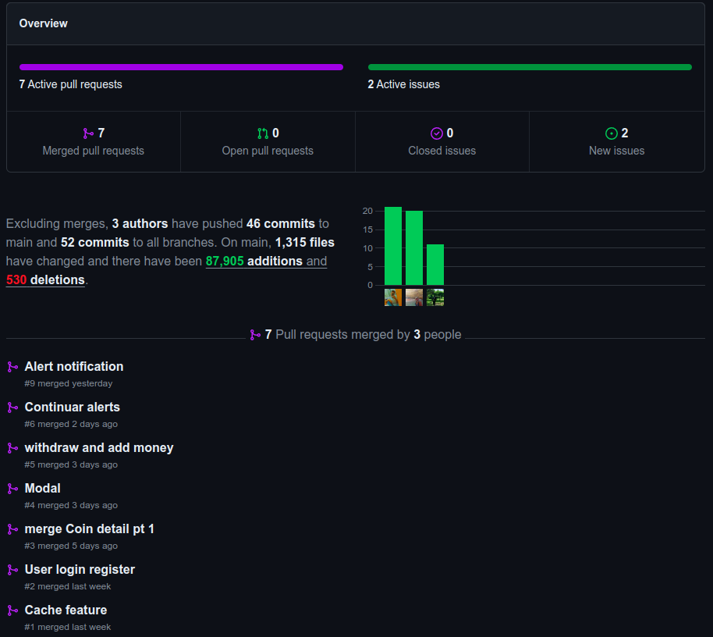
Github do Projeto

Slide 6
DEMO

